Slide 1
X Международная IEEE научно-техническая конференция «ДИНАМИКА СИСТЕМ, МЕХАНИЗМОВ И МАШИН» Омск, Россия, 15–17 ноября, 2017 Семинар информационно-патентного отдела ОмГТУ "Авторские профили в Web of Science, Scopus, MathNet, ScienceIndex (РИНЦ): наполнение и редактирование метаданных" (Ведущий семинара – Багаутдинова Раиса Хиссатовна)
15 ноября, 14:00–15:30, 6-340
Омский государственный технический университет Мира, 11

Slide 2
Цифровые средства распространения информации
о научных исследованиях и оценка их воздействия
Результаты исследований и продукты выросли за рамки просто статьи и книги , чтобы включать в себя программное обеспечение, данные и другие электронные компоненты , такие как слайды презентаций, плакатов, (интерактивные) графики, карты, веб-сайты (например, блоги и форумы), а также мультимедиа (например, аудио и видео лекции).
Исследования проводятся и регистрируются как разновидность связанных цифровых продуктов, характеристик и свойств, разработанные для книг и статей, должны быть применены, и, возможно, с поправкой на все цифровые продукты.
Общая идентификация программного обеспечения, используемого в процессе исследования.

Slide 3
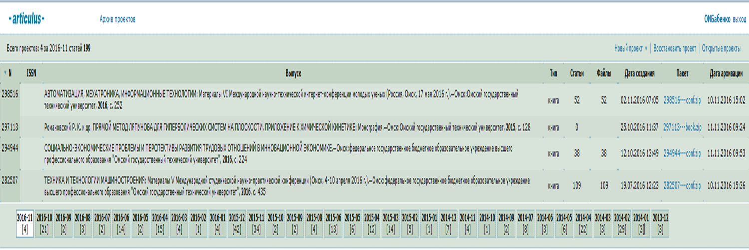
Администрирование
проводит информационно-патентный отдел ОмГТУ

Slide 6
Место работы (аффилиация с другими организациями)
Авторские коды
Публикации (связь с реферативными и полнотекстовыми базами данных и/или ведущими информационно-аналитическими системами).
В том числе в научных социальных сетях.
Из договорных обязательств
в целях идентификации
В целях идентификации автора
Для рейтинговых агенств, участия в конкурсах и т.д.

Slide 7
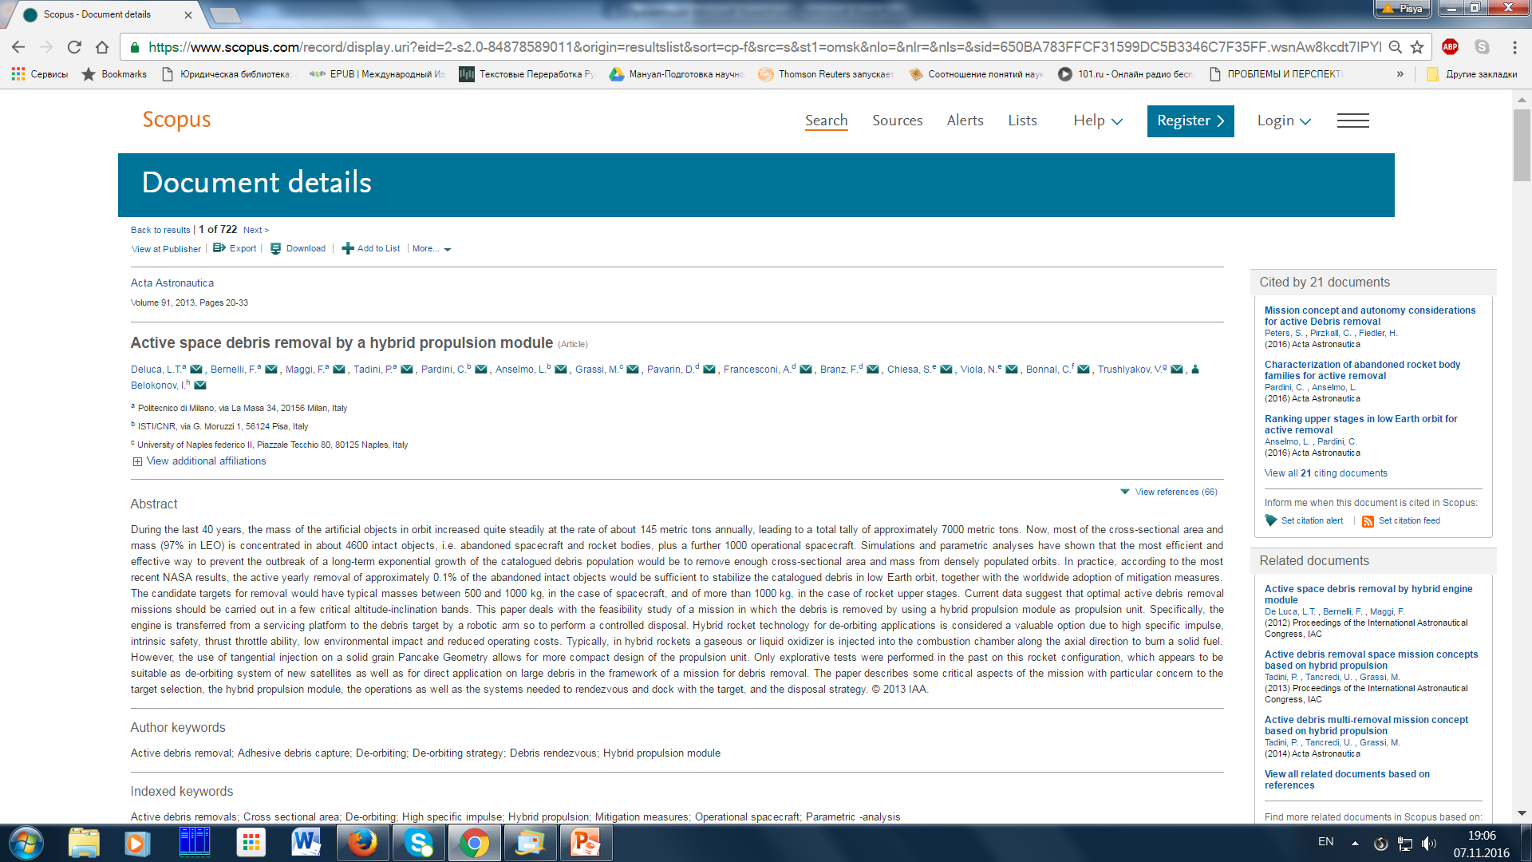

Slide 9
8 532 авторов из Омска в РИНЦ
Машиностроение
Химическая технология

Slide 10
Сотрудники ОмГТУ – потребители научно-технической информации в elibrary.ru
Загрузка аннотаций elibrary
Загрузка полных текстов elibrary.ru

Slide 13
Профиль организации в MathNet

Slide 14
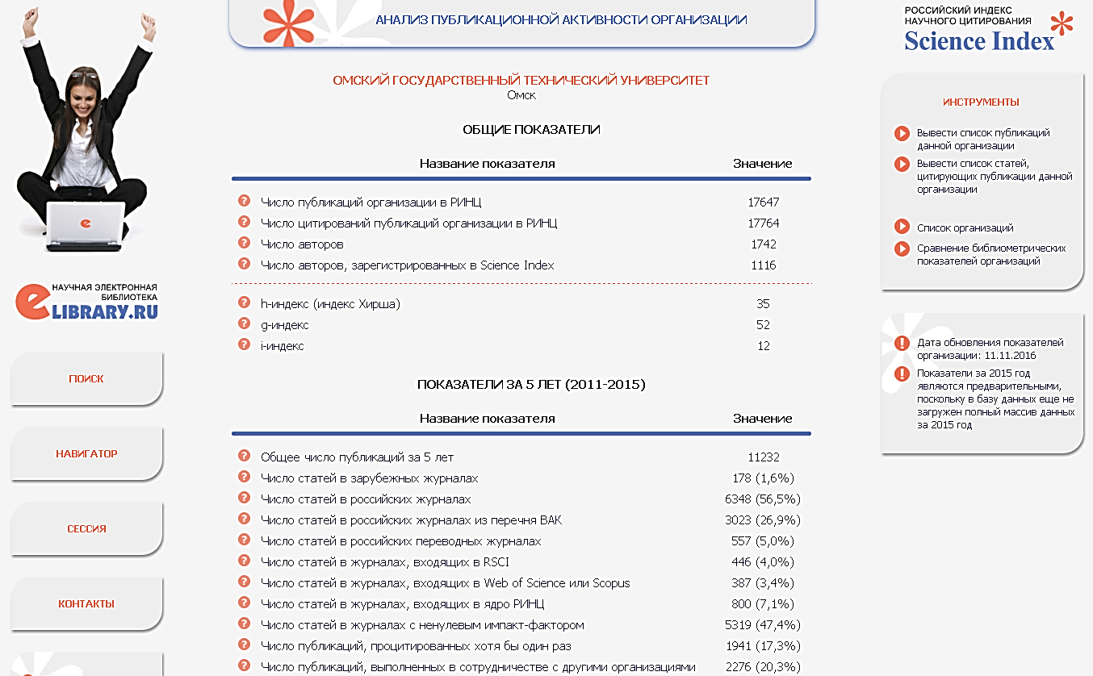
Профиль организации в РИНЦ

Slide 15
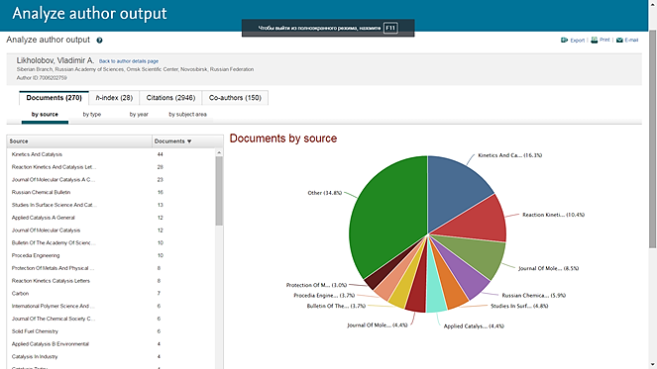
Информационно-аналитические системы в целях индексирования опубликованных результатов научных исследований (профиль статьи, профиль журнала, др. видов изданий)
Профиль организации
Профиль автора

Slide 17
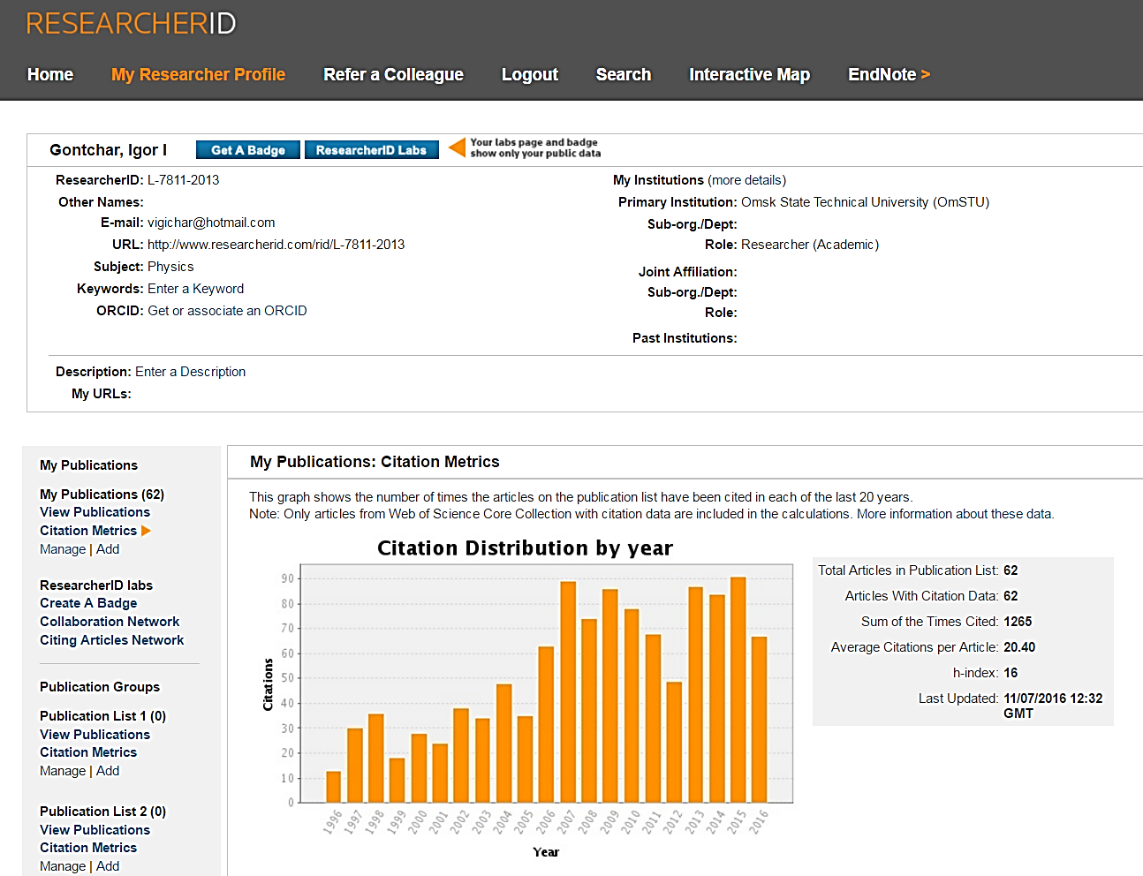

Slide 18
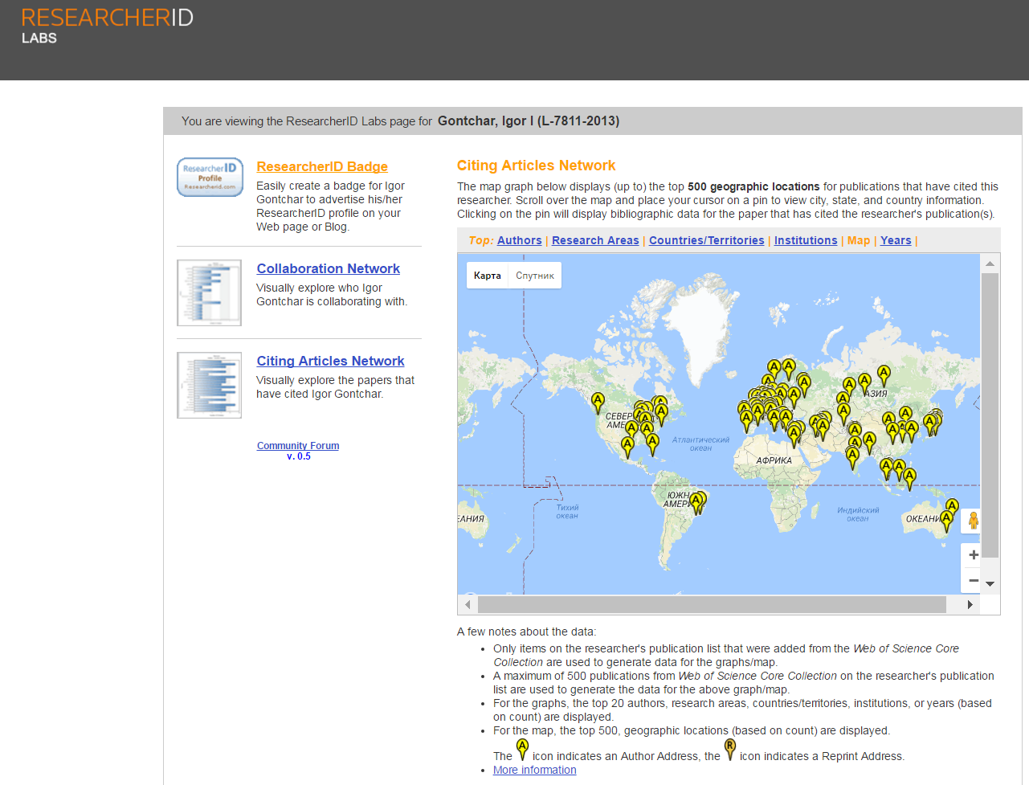

Slide 21
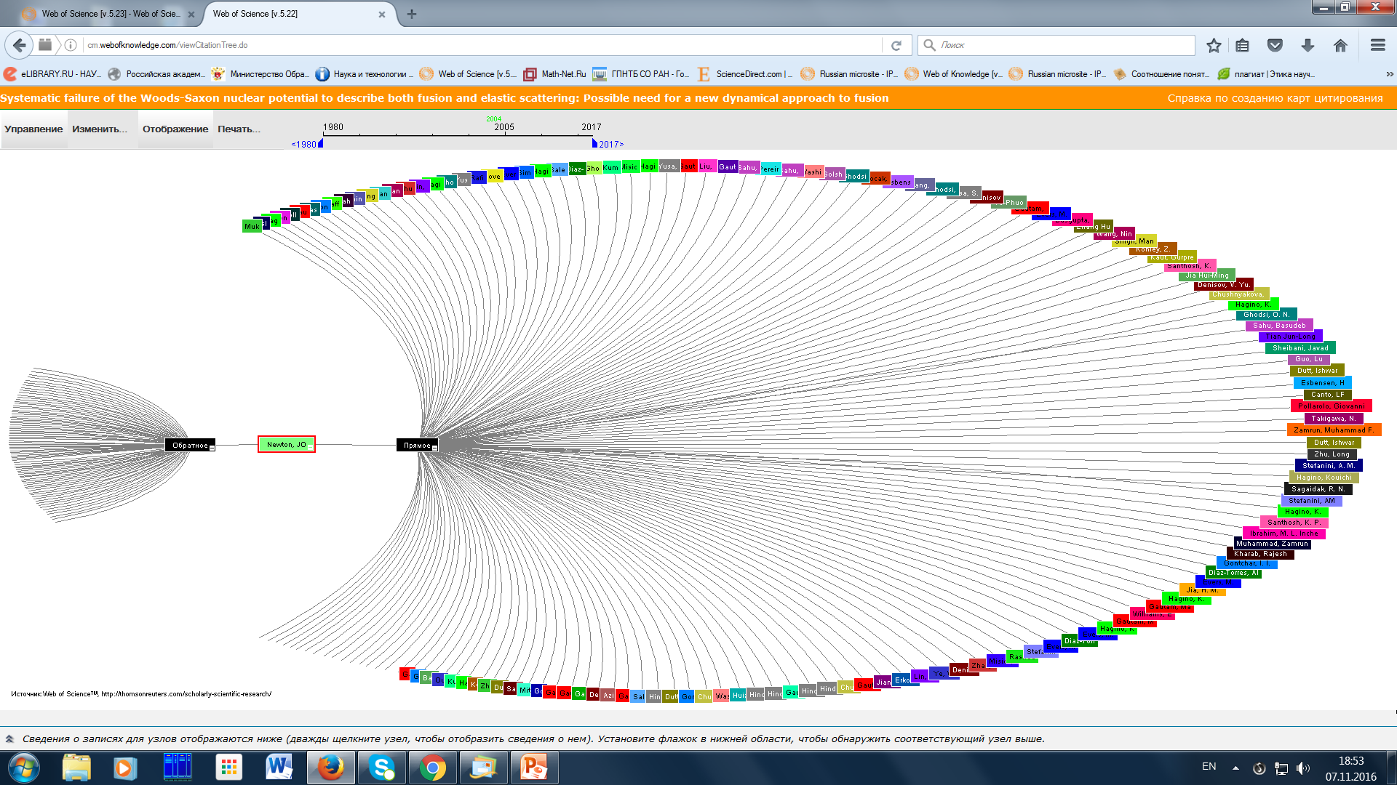

Slide 24
Аффилиации - название организации как в Уставе организации.

Slide 25
Поиск автора из Омска в БД Scopus: Leont* N* N*
Результат: 5 профилей в Scopus и 30 документов автора в этих профилях.

Slide 29
Идентифицированные авторы
Организация идентифицирована

Slide 30
Автор: проф. В.А. Топчий
Основная часть работ посвящена исследованиям предельных теорем теории вероятностей, асимптотических свойств ветвящихся процессов. Для общих ветвящихся процессов разработаны методы исследования и получены предельные теоремы для различных уклонений процесса и широкого класса функционалов от процессов при слабых ограничениях на распределение численности потомства и продолжительности жизни частиц. Эти методы применимы и в теории восстановления.
В последних работах предложены новые методы исследования случайных блужданий с неоднородным ветвлением, систем массового обслуживания с континуальным ветвлением, случайных деревьев, мультипликативных ветвящихся процессов, моделей эволюции популяций с ограничением на общую численность.

Slide 32
Данные следует рассматривать как научные объекты первого класса. Воспроизводимость и возможность многократного использования результатов исследований является важной задачей в научной коммуникации. Прямое цитирование данных в архивных хранилищах.

Slide 33
Принципы цитирования
Обеспечение доступа к цитированным данным и связанными
с ними метаданными, документами, кодами и другими материалами.
Цитирование данных должны облегчить идентификацию доступа
к ним и проверки конкретных данных.
Уникальные идентификаторы и метаданные, описывающие данные, и его распоряжения, должны сохраняться - даже за пределами продолжительности жизни данных , которые они описывают.
Проверяемы. Цитирование должны включать в себя информацию о происхождении и достаточны для облегчения verfiying.
FORCE 11

Slide 34
Принципы цитирования программного обеспечения Программное обеспечение может цитироваться. Программные цитаты должны облегчить доступ к самой программе, а также связанных с ними метаданных, документов, данных и других материалов , необходимых для людей и машин, чтобы сделать обоснованное использование ссылочного программного обеспечения. Цитирование программного обеспечения должно облегчить идентификацию цитат и доступ к ней, конкретную версию программного обеспечения. В 2016 году в ОмГТУ зарегистрировано более 100 программных продуктов.

Slide 35
Поисковый образ организации
Качество метаданных
Оформление автором произведения науки

Slide 36
Поисковый образ документа
Поисковый образ автора
Поисковый образ организации

Slide 37
При заключении сделок с издательствами для публикации результатов ваших исследований, обращайте внимание на репутацию издательства, отказывайтесь от сотрудничества с сомнительными лицами.

Slide 38
Неоднозначные профили
произвольное написание фамилии;
место работы автора: и другие организации

Slide 39
Авторские профили
Scopus
ORCID
Сотрудник ОмГТУ
WoS
ResearcherID
Science Index

Slide 40
Спасибо за внимание!

